Slide 1


Slide 2
Capítulo 3: Metodologías para desarrollo de software para web
3.1 El porqué de una metodología
El enfoque contextual de este capítulo está centrado propiamente en la normatividad, estándares y metodologías propias para el desarrollo de software para aplicaciones web, tomando como base el gran impacto que hoy tiene la Internet y la www (World Wide Web).
Generalmente encontraremos las etapas o fases de definición de requisitos, análisis, diseño, desarrollo, pruebas, implementación, mantenimiento y actualización; que están asociadas a un concepto conocido como ciclo de desarrollo de software. Esto tiene algunas variantes en relación con la metodología utilizada para el desarrollo Web.
¿Cuántas veces nos hemos encontrado con aplicaciones lentas, que carecen de funcionalidad, no son de calidad, están mal diseñadas y son difíciles de usar? De aquí la importancia del cuidado que se debe tener al trabajar con proyectos de desarrollo de software.

Slide 3
Ingeniería de software (IS)
Es una de las ramas de la Informática que en términos generales trata aspectos relacionados con el desarrollo, operación y mantenimiento de productos de software utilizando para ello, herramientas, procesos (técnicas) y métodos que faciliten su producción (programas, aplicaciones y/o sistemas), y que cumplan con los estándares que aseguren su calidad en todo momento.

Slide 4
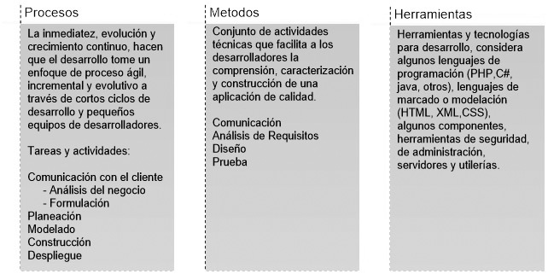
Ingeniería web (IW)
La Ingeniería Web (IW) es una rama de la Ingeniería de Software (IS). Es el conjunto de métodos, técnicas y herramientas que deben ser utilizadas para abordar el buen desarrollo de sistemas y/o aplicaciones Web. En el caso de la IW se trata de un proceso sistemático, disciplinado y cuantificable que permite crear, implantar y mantener Sistemas de Información en Web (WIS) de alta calidad.

Slide 5
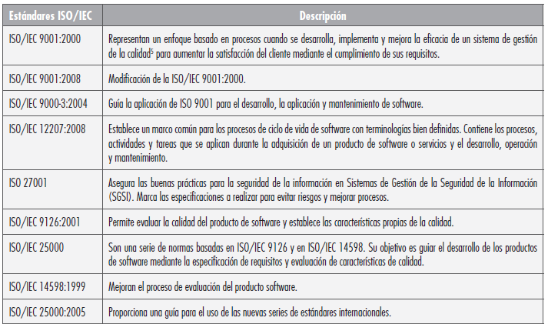
3.2 Los Estándares ISO/IEC
Estamos inmersos en un mundo de normas y certificaciones; dentro de ellas, las más conocidas por su carácter internacional son las normas ISO. La IEC es la principal organización del mundo que prepara y publica estándares internacionales para todas las tecnologías eléctricas, electrónicas y relacionadas.

Slide 6
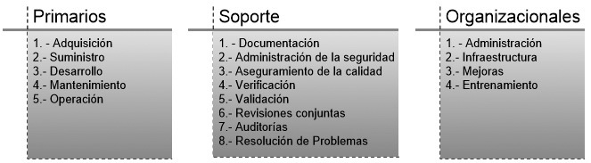
ISO/IEC 12207
En general, la norma ISO/IEC 12207 establece todo lo relacionado con el ciclo de vida del software, desde la conceptualización de ideas hasta la retirada. Consta de procesos para la adquisición y el suministro de proyectos y servicios del software, definiendo puntos a seguir para su control y mantenimiento

Slide 7
ISO/IEC 9126: 2001
El estándar ISO9126 (2001) presenta un marco conceptual para el modelo de calidad y define un conjunto de características refinadas en subcaracterísticas, las cuales debe cumplir todo producto de software para ser considerado de calidad; permite evaluar la calidad del producto de software y establece las características de la calidad de software. Una definición de calidad la podemos encontrar definida en el estándar ISO 9126 - 2001 como: “La capacidad de un producto de software de facilitar a usuarios específicos alcanzar metas específicas con eficacia, productividad, seguridad y satisfacción en un contexto específico de uso”.
Características de la calidad según la norma ISO/IEC 9126: 2001

Slide 8
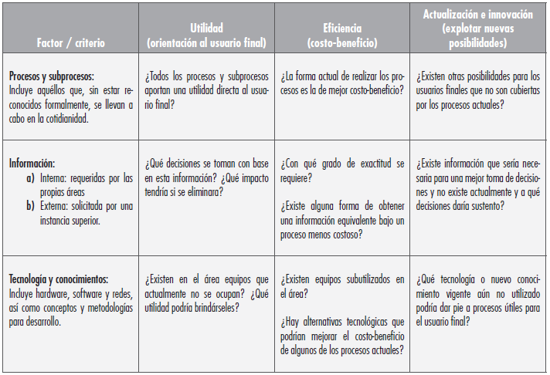
3.3 Consideraciones para el uso de metodologías para el desarrollo web
Matriz PIT (Proceso-Información-Tecnología). La matriz está planteada en términos de factores y criterios. Los factores consideran Procesos y subprocesos, Información, Tecnología y conocimiento, y los criterios en función de Utilidad, Eficiencia y Actualización e innovación; en el cruce de sus vértices tendremos el cuestionamiento a realizar y, de sus posibles respuestas, obtendremos los primeros puntos de partida para el desarrollo de aplicaciones de todo tipo, ya sea tradicionales o como en nuestro caso, para el desarrollo de aplicaciones Web.

Slide 9
Metodologías tradicionales para el desarrollo web
Si como punto de partida consideramos una metodología básica y genérica para el desarrollo de una aplicación Web, entonces podemos enumerar las siguientes fases:
Análisis → Planificación → Contenido → Diseño → Programación → Testeo → Publicación
Pirámide del diseño IW

Slide 10
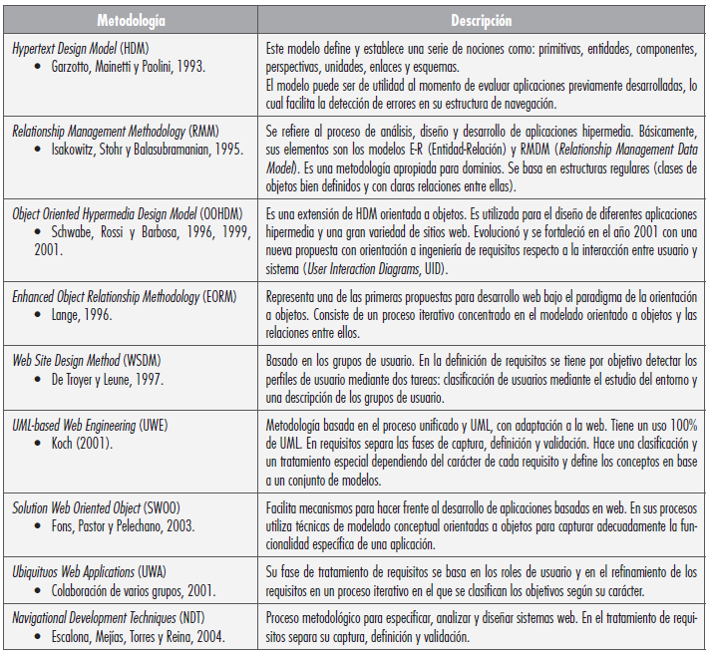
Metodologías ágiles para el desarrollo de Software
(metodologías para el desarrollo de sistemas hipermedia y aplicaciones web)

Slide 11
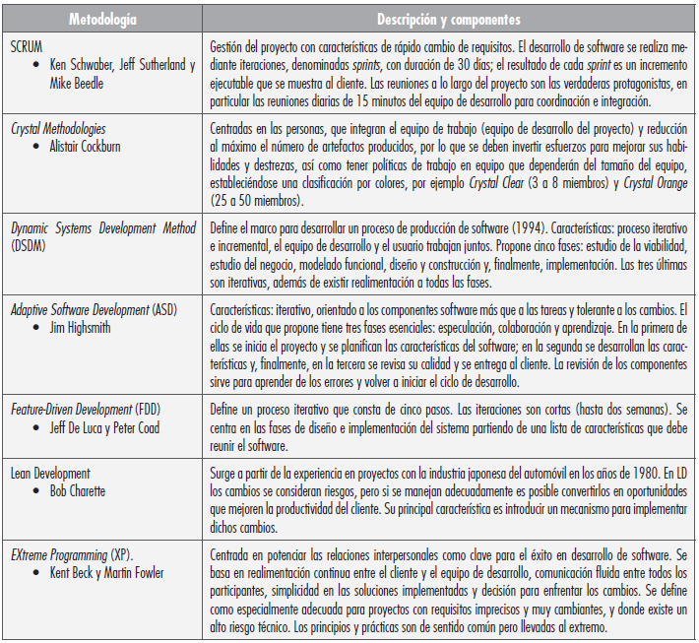
Algunas metodologías ágiles. Un nuevo grupo de metodologías denominadas ágiles encabezadas por un grupo de autores que crearon “The Agile Alliance ” (cuya filosofía se sintetiza en lo que llamaron el Manifiesto “ágil”), organización sin fines de lucro cuyas actividades se relacionan con el apoyo a diferentes organizaciones para que adopten nuevas formas y criterios para el desarrollo ágil de software.

Slide 12
3.4 Metodología de diseño de hipermedia orientada a objetos (OOHDM)
Se caracteriza por el diseño de las aplicaciones hipermedia, enfocándose en procesos de Ingeniería del Software. Está orientada a objetos y es muy aceptada para desarrollos de aplicaciones hipermedia, sobre todo en aplicaciones basadas en Web.
La metodología considera cinco etapas, que se combinan con notaciones gráficas propias del UML (Lenguaje de Modelado Unificado)
Etapas de la metodología MDHOO

Slide 13
Lenguaje unificado de modelado (UML)
Es el lenguaje gráfico en el que se desarrolla el modelo. Se utiliza para representar, visualizar, especificar, construir y documentar sistemas. Considera como aspectos conceptuales los procesos de negocio, funciones del sistema, expresiones de lenguajes de programación, esquemas de bases de datos y componentes reutilizables. También facilita el detalle de los artefactos en el sistema, así coma para su documentación y construcción.
El UML esta soportado por diversos tipos de diagramas que facilitan la modelación del problema y su posible solución.

Slide 14


Por su parte, los elementos de la pirámide IW, la metodología OOHDM y el lenguaje UML proporcionan un conjunto de herramientas de soporte para el desarrollo de aplicaciones basadas en ambientes web.
Diagramas UML

Slide 15
3.5 ¿Cómo aplicar metodologías de diseño web en el aula de clases?
De hecho hay una rama de estudio conocida como “Ingeniería de requisitos”. Para el desarrollo de sistemas que operan sobre plataformas Web por lo general encontramos requisitos como los que a continuación se describen:
  Requisitos de datos. Se refiere a información debe gestionar el sistemas, así como su almacenamiento.
  Requisitos de interfaz. Tiene que ver con el usuario directamente y su interacción con el sistema.
  Requisitos de navegación. La facilidad e intuición del usuario para recorrer e interactuar con todas y cada una de las partes que integran el sistema y sin perder el sentido de su ubicación.
  Requisitos transaccionales. Definen la funcionalidad del sistema para cumplir con la funcionalidad y requerimientos de servicios propios del sistema.
  Requisitos no funcionales. Portabilidad, reutilización, de entorno de desarrollo, de usabilidad, de disponibilidad y entre otros.

Slide 16
Desarrollo de sistemas Web
Hacer un buen análisis de la estructura que tendrá el sitio o portal donde residirá nuestra aplicación es una buena práctica y ayudará en mucho a los usuarios a tener una idea clara de los vínculos o rutas que lo guiarán de manera rápida y sencilla a tener una buena interacción con la aplicación o sistema Web. Dentro de las diferentes formas de estructura de portales que podemos encontrar, se encuentran: la de tipo lineal, la jerárquica, de estrella y la de red.

Slide 17
Metodología o proyecto de Desarrollo Web
Al definir un proyecto tramos de cubrir o desarrollar ciertas fases de una manera metodológica. Desde un punto particular las dividimos como sigue:
Fase de estudio ejecutivo del proyecto
  Fase de Planeación
    Fase de análisis de requerimientos
      Fase de diseño
        Fase de elaboración y creación de contenidos
          Fase de desarrollo
            Fase de pruebas
              Fase de control de calidad
                Fase de implementación

